Slide 1
توعية لفيروس COVID 19
قواعد وقوانين التعلم
استراتيجية الدرس
الحضور والغياب
بطاقة خروج
قواعد السلامة الرقمية
علماء العلوم
هبا بنا نبدأ
بمخطط درسنا لليوم
الصف التاسع

Slide 3
قواعد وقوانين الحصة
المشاركة والتفاعل الايجابي خلال الحصة
الاحترام المتبادل والتعاون فيما بينكم
الالتزام بالوقت المحدد للحصة وعدم الخروج الا بإذن

Slide 4
السلامة والمواطنة الرقمية
لا اتنمر الكترونيا
اتصرف باحترام عند استخدام مواقع التواصل الاجتماعي

Slide 5
حصر الحضور والغياب

Slide 6
التهيئة الحافزة
مهارة ماذا اعرف
مرحلة الاندماج
تقييم قبلي
اذكر لي أحد الدورات في الطبيعة ؟
هل هذه الدورات مستمرة ؟
اذا سندرس اليوم عن ؟؟؟؟؟؟؟؟؟
دورة الخلية لا تتكرر لخلية معينة وانما تكرر للخلايا بشكل عام فعندما تنقسم خلية ينتهي وجود تلك الخلية وتستبدل بخليتين وليدتين متماثلتين يستمر كل منهما في دورة الخلية

Slide 7
عنوان الوحدة9: التكاثر الخلوي
عنوان الدرس1 : الانقسام المتساوي
نواتج التعلم (الاهداف )
يصف عملية الانقسام المتساوي .
المفردات الجديدة

Slide 8
مرحلة الاستكشاف
استراتيجية
مهارة : المشاهدة والملاحظة

Slide 9
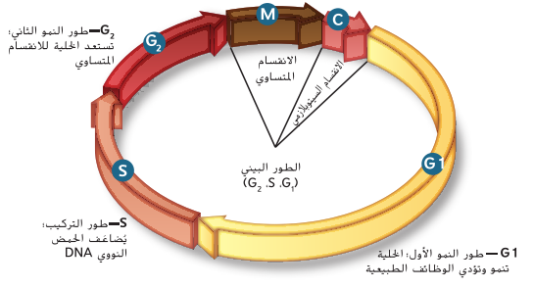
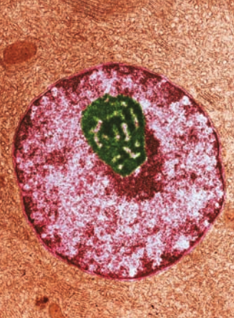
مؤشر الأداء : يحدد ماهي مراحل الطور البيني
تقييم مرحلي
مهارة الحوار والمناقشة
مرحلة
التفسير
إن المرحلة الاولى من الطور البيني , G1 هي الفترة التي تلي انقسام الخلية مباشرة , وخلال المرحلة G1 تنمو الخلية وتؤدي الوظائف الخلوية الطبيعية وتستعد لمضاعفة ال DNA , تنتهي دورة الخلية في بعض الاحيان الخلايا مثل الخلايا العضلية والعصبية عند هذه النقطة ولا تعود للانقسام مجددا
أما المرحلة الثانية من الطور البيني , S فهي الفترة التي تنسخ فيها الخلية محتواها من ال DNA استعدادا لانقسامها , الكروموسومات هي التراكيب التي تحتوي على المادة الوراثية التي تمر من جيل الى آخر من الخلايا
والكروماتين هو الشكل المخفف من ال DNA الموجود في نواة الخلية , عندما توضع صبغة معينة على خلية في الطور البيني فان النواة تتخذ مظهرا ارقط , يعزي سبب هذا المظهر الارقط الى اشرطة الكروماتين الفردية التي لا ترى تحت المجهر الضوئي من دون صبغة

Slide 10
مؤشر الأداء : يحدد ماهي مراحل الطور البيني
مهارة الحوار والمناقشة
مرحلة
التفسير
تأتي المرحلة G2 بعد المرحلة S وهي الفترة التي تستعد خلالها الخلية لانقسام نواتها , خلال هذه الفترة يُصنع البروتين المسؤول عن تكوين الأنيبيبات الدقيقة اللازمة لانقسام الخلية , خلال المرحلة G2 تكوًن الخلية مخزونها وتتاكد من استعدادها لمتابعة الانقسام المتساوي لدى اكتمال هذه الانشطة , تبدأ الخلية المرحلة التالية من دورتها وهي الانقسام المتساوي
الانقسام المتساوي والانقسام السيتوبلازمي تبدأ مرحلتا الانقسام المتساوي والانقسام السيتوبلازمي عقب انتهاء الطور البيني ففي الانقسام المتساوي تنقسم مادة نواة الخلية وتنفصل باتجاه قطبي الخلية المتقابلين , اما في الانقسام السيتوبلازمي فان الخلية تنقسم الى خليتين وليدتين متطابقتي النواة

Slide 11
مؤشر الأداء : يحدد ماهي مراحل الطور البيني
مهارة المشاهدة مع الحوار والمناقشة
مرحلة
التفسير

Slide 12
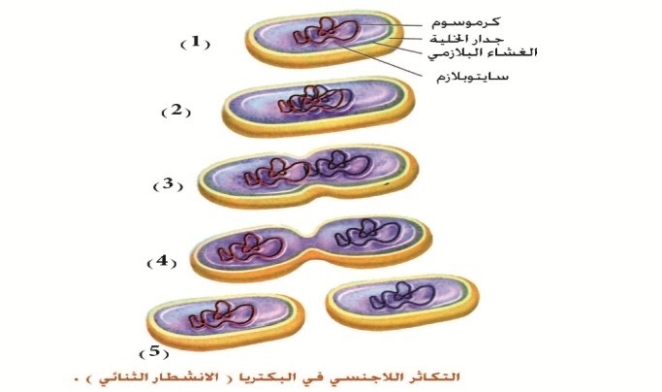
مرحلة
التوسع
انقسام الخلايا بدائية النواة
إن دورة الخلية هي الطريقة التي تتكاثر بها الخلايا حقيقية النواة , اما الخلايا بدائية النواة فهي خلايا أكثر بساطة وتتكاثر بطريقة تسمى الانشطار الثنائي

Slide 13
!
!
مرحلة
التقييم الختامي
https://www.liveworksheets.com/3-ck84783sk

Slide 14
بطاقة خروج
لدي سؤال
واضح
غير واضح
نجوم الحصة الأكثر تفاعلا
حدد طريقك

